Slide 1
Learning Defensive programming
訓練發展部
Betsy Liu
2016-08-19

Slide 2
介紹
Notes:
PHP因為無法事先宣告變數型別，所以更需要使用防禦型寫法
主要是用來預防使用者輸入錯誤類型的值
導致運算結果錯誤，或者在資料庫存入錯誤的值

Slide 3
永遠不要相信使用者！

Slide 4
錯誤
系統
自我還原

Slide 5
適用於所有開發團隊！
除非你只維護一套系統．．．

Slide 6
防禦性程式寫法
Type Hint 類別檢查
內部檢查
自動轉換
Fallback 與預設值

Slide 7
Type Hint 類別檢查
定義
function 的參數前宣告
適用情境
參數為object或array
注意
宣告 object 的參數只能允許 null 為預設值
可以搭配預設值

Slide 8
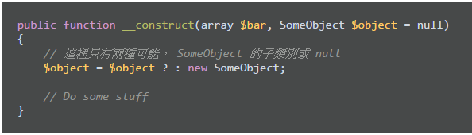
array或object
預設值=NULL

Slide 9
內部檢查
適用情境
無法在參數區宣告的型別
例如：int、string

Slide 10
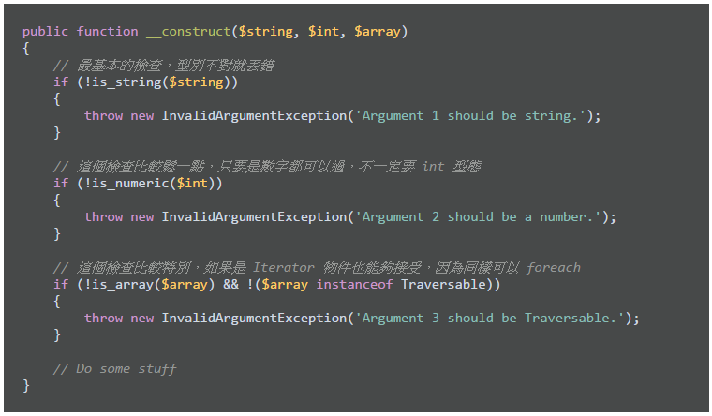
is_string()
is_numeric()
判斷變數是否為字串
是→回傳值true
是→回傳值true
判斷變數是否為數字或數字的字串
否→回傳值false
否→回傳值false

Slide 11
自動轉換
定義
string、int、object 無差別轉換為array
適用情境
注意
string與int會被轉成陣列的第一個元素
公開類別或方法
例如：框架或函式庫
object 會取出所有的屬性

Slide 12
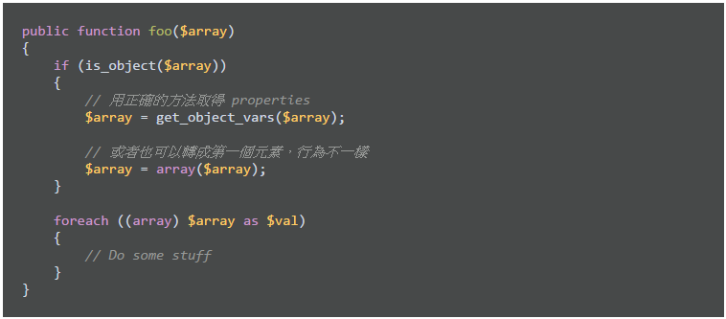
is_object()
get_object_vars()
判斷變數是否為物件
是→回傳值true
回傳array
取得class中的屬性
否→回傳值false

Slide 13
Fallback 與預設值
參數的執行結果有問題
適用情境
應對措施
嘗試自我還原
還原失敗才會回傳錯誤

Slide 14
實作
以新增活動為例

Slide 15
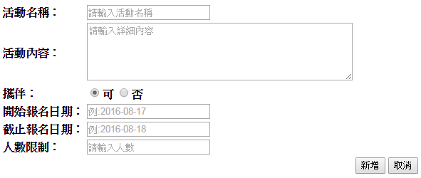

判斷欄位格式
結果

Slide 16
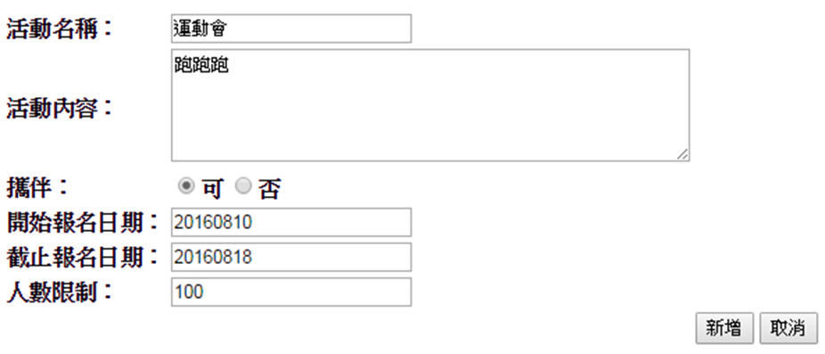
判斷日期格式
結果

Slide 17
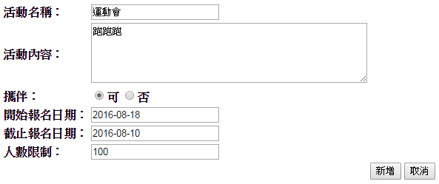
判斷報名日期
結果

Slide 18

判斷數字格式
結果

Slide 19
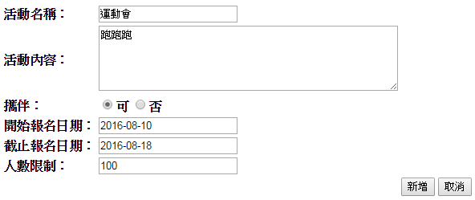
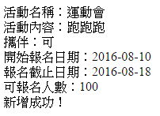
輸入正確格式
結果

Slide 20
防禦程式程式碼
判斷字串
判斷數字
判斷日期格式
判斷日期先後
防範SQL injection

Slide 21
心得
Notes:
在以前做的練習中就會去做針對使用者輸入內容的判斷，用來預防使用者輸入錯誤或空白的資料，透過這次的練習，了解到除了要防止使用者輸入錯誤資料，也要做資料還原的機制，以防誤改資料庫的資料。
參考資料中的前半部主要是針對資料型態做判斷，我在這次的實作練習中除了針對這個部分加強練習，也有使用正規表示法來做日期格式的判斷，以及判斷開始日期是否在截止日期之前，盡力做到讓資料是正確的。
雖然防禦性程式優點很多，不過他的缺點在於造成多餘的資源浪費，不但浪費效能，也增加程式碼維護的成本。但是我覺得為了以後可以減少除錯的時間還是要寫一下防禦程式。
經過這次的練習，以後在撰寫程式的時候思慮就會更周全。

Slide 22

資料來源
http://asika.windspeaker.co/post/3502-strong-php-1-defensive-programming
寫出健壯的 PHP 應用程式(1): 防禦型程式寫法
http://php.net/manual/en/function.is-numeric.php
is_numeric
http://php.net/manual/en/function.is-string.php
is_string
is_object
get_object_vars
http://php.net/manual/en/function.is-object.php
http://php.net/manual/en/function.get-object-vars.php
Defensive Programming 防禦性程式設計
https://ihower.tw/blog/archives/7259

Slide 23


